Slide 2
Notes:
2011-01 ﾏｷﾉｼﾝｶﾞﾎﾟｰﾙ・山善OPENHOUSEセミナー（英語）
作成日：平成２3年1月7日
講師 講師（●日本語）
通訳 通訳（○英語）
11/3/15 14時56分
出力日：
作成日：
11(H23)/1/7
Slide
Scenario
ファイル名 2011-01シンガポール合同セミナー_E.pptx

Slide 3
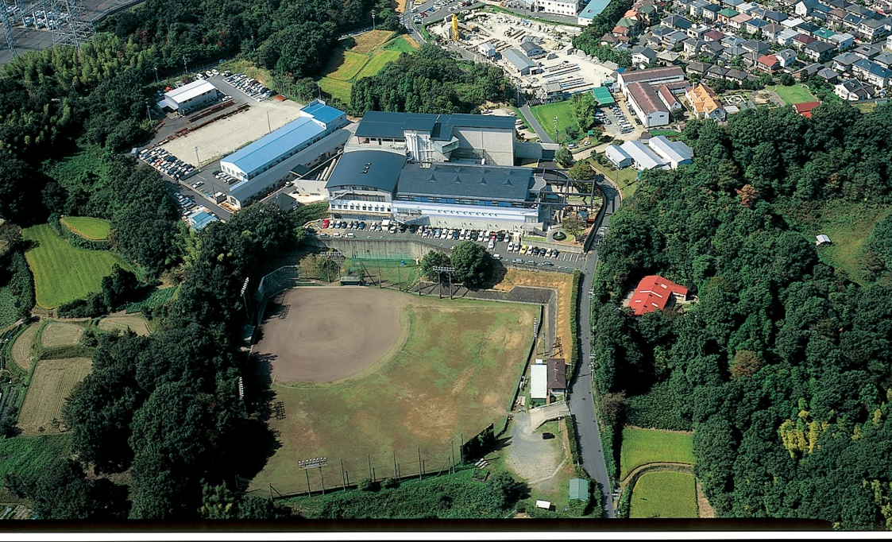
Company’s Outline
name
MST Corporation
capital
７0 million yen
address
1738 Kitatahara, Ikoma, Nara
member of
Japan Machine Accessory Association.
Nara Industrial Association
initiation
Mar.1937・・・７３ years
group
MIZOGUCHI TECHNICAL LABORATORY（20 employee）
president
Haruki MIZOGUCHI
cooperation
Kyusyu Kogu
Kato
OSG
office
Tokyo, Nagano, Nagoya, Hiroshima, Fukuoka
accounting capital ratio
８３.７％
employee
２１８
（permanent employee 184, part time-worker 34）
ground
35,000 ㎡
building
12,100 ㎡
3
Notes:
2010-06月度朝礼
2011/03/15
3
3
3

Slide 4
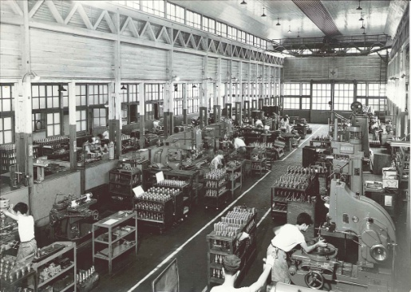
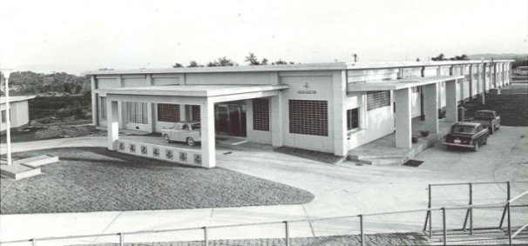
Corporate Development
1937
Inauguration of Mizoguchi Iron Works at Nogata, Fukuoka Prf.
Coming in production and distribution of industrial machines.
1946
Nogata Factory
1946
Coming in production and distribution of tool holders for the machine tools.
64 years history
1958
Assigned midsize company rationalization factory
1962
Inauguration Nara Factory at Ikona, Nara Prf.
1965
Relocated Head Quarters to Nara.
1962
Nara Factory
1966
Reorganized to stock company.
1967
Coming in production and distribution of tool holders for a machining center.
1991
Rebranded to MST Corporation.
4
Notes:
2010-06月度朝礼
2011/03/15
4
4
4

Slide 5
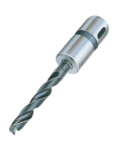
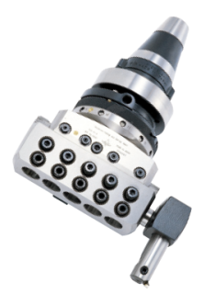
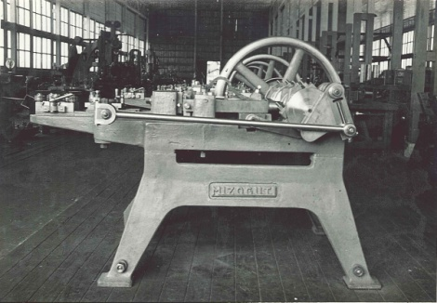
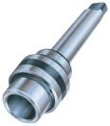
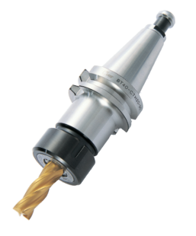
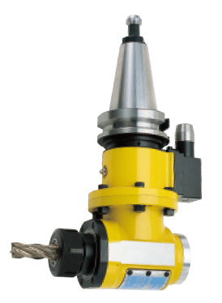
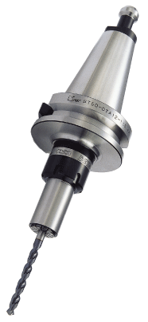
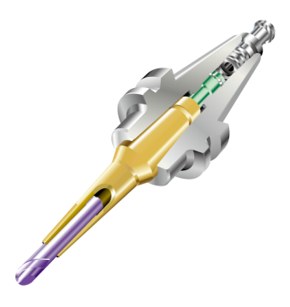
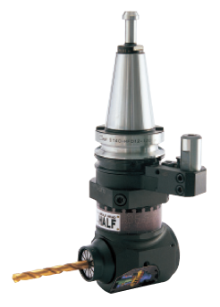
Products Development
1937
1946
1954
1959
Nailing Machine
Gold Magic Chuck
Quick Change Chuck
Universal Boring Head
1967
1984
1988
1998
2002
Collet Holder
Angle Head
DETa-1 Collet Holder
Shrink-Fit holder, Slimline
Angle Head Half
5
Notes:
5
5

Slide 6
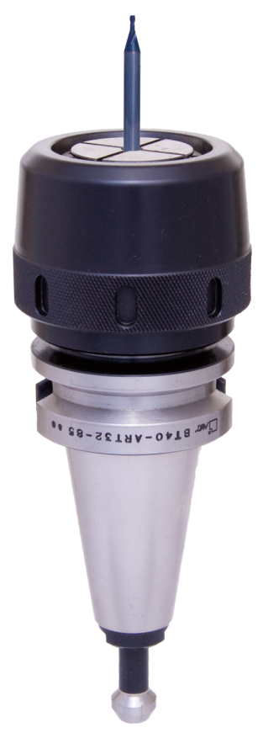
Transition to shrink-fit tool holder
Existing tool holder
Shrink-fit tool holder
Milling
chuck
Collet holder
Notes:
講師
●それでは本題に入りたいと思います。
エンドミル、ドリルの微細・精密加工において、加工品位を飛躍的に向上させるためには、従来のツールホルダ、つまり「コレットホルダ」や「ミーリングチャック」に替わり、「焼ばめホルダ」を使用する事が必要不可欠となります。
通訳
○Let's focus on the main subject.
Using shrink-fit tool holders in stead of a collet holder and a milling chuck are absolutely essential for machining quality improvement dramatically.

Slide 7
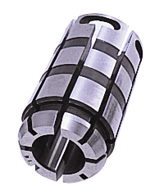
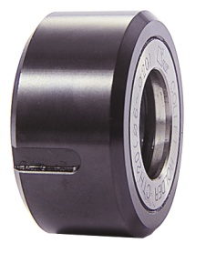
Superiority for using Shrink-fit tool holder.
Collet holder
Shrink-fit tool holder
Main body
Parts number
Main body
Collet
Retainer
Nut
Steel ball
Notes:
講師
●現在もっともポピュラーで多くのユーザーに使用されているツールホルダは「コレットホルダ」です。「焼ばめホルダ」を「コレットホルダ」と比較することにより、その優位性を説明していきます。
●まず部品数に着目してみます。「コレットホルダ」には工具を締付けるためにナット、リテーナーおよびコレットなどの多くの部品が必要です。
一方、「焼ばめホルダ」には、締付け用の部品はありません。
●金属の収縮を利用して工具をつかむ、最もシンプルで確実な把持方法です。
通訳
○The most popular tool holder on the market is a collet holder. We would like to explain you superiority for using shrink-fit tool holder with comarison of a collet holder.
Firstly, we focus attention on using parts numbers.
A lot of parts such as tightening nut, retaining steel balls and collet to chuck a cutting tools are required for a collet holder.
On the other hand, shrink-fit tool holder doesn't need any clamping parts.
It is the most simple and secure chucking methods, which using metal deformation.

Slide 8
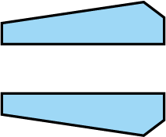
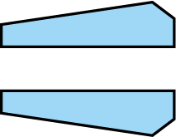
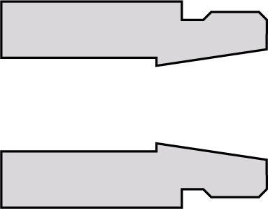
Comparison - Chucking mechanism
Collet holder
Rotation of nut
↓
Collet moves to axial direction
↓
Bore diformation comes out with using wedge effect by collet taper.
Notes:
講師
●次に両者の把持メカニズムを解析します。
● 「コレットホルダ」では、ナットの回転力を、スチールボール、リテーナを介して、推力に変換します。そして、コレットを（ホルダ）本体のテーパ部に押し込むことにより穴を縮めて工具を把持します。このメカニズムは伝達部品が多く、力がかかる方向も複雑に変化するので、安定した強い力を発生することはできません。
通訳
○The next, we analyze clamping mechanism of both holders.
A collet holder converts rotating force, which is created with using tightening nut to thrust force through the intermediation of a retainer and stell balls. Then, it chucks a cutter with using deformation of collet internal bore, when a collet compress into a holder body.
With using this clamping mechanism, it's impossible to achieve staible and strong clamping forece, because of using a lot of parts and intricately transformation of clamping force.

Slide 9
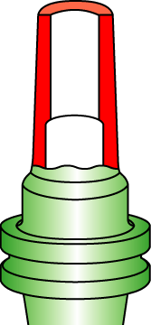
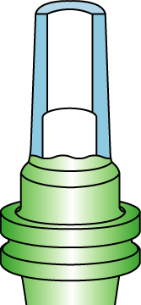
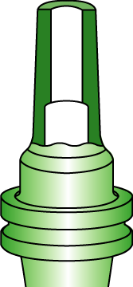
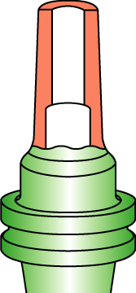
Comparison - Chucking mechanism
Shrink-fit tool holder
Metal uniform shrinkage
Notes:
講師
●一方、「焼ばめホルダ」には、部品が全くありません。ホルダの収縮による応力が直接に工具に均等に伝わり、強力に把持します。
通訳
○On the other hand, Shrink-fit tool holder doesn't have any clamping parts.
Holder shrinkage stress transfers directly to a cutting tool uniformly, and a shrink-fit holder clamps a cutter strongly.

Slide 10
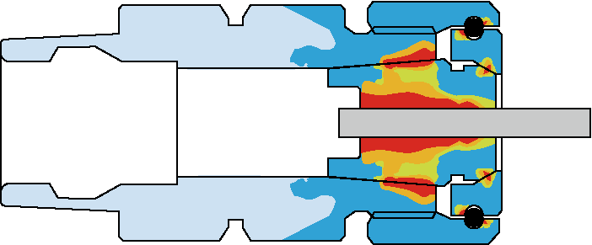
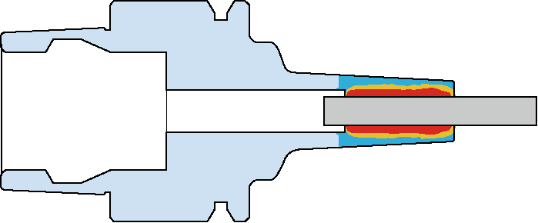
Comparison - Stress distribution
Internal stress (Analyzed Finite Element Method)
Collet holder
Shrink-fit tool holder
Notes:
講師
●この図は各々のホルダに加わる応力を有限要素（法）【FEM=Finite Element Method】で解析したものです。
「コレットホルダ」では応力の作用点が分散しています。また、その強さも工具把持部やホルダ本体において均一ではありません。
通訳
○This figure shows stress on each two holders with using caluculation by Finite Element Method(FEM).
Stress effector site disperses when using a collet holder. Also, its forece is not equal at cutter clamping area and holder body.
講師
●一方、「焼ばめホルダ」では、工具把持部全体に、均一に応力が作用し、安定した状態です。
通訳
○However, stress, when using a shrink-fit holder distributes uniformly at cutter clamping area, and its stress becomes stable.
講師
● MSTの「焼ばめホルダ スリムライン」は安定した精度と把持力を発揮できます。またコンパクトで軽く、スリムな形状ゆえ、超高速におけるバランス特性に優れており超精密加工に最適なホルダです。
通訳
○ MST's shrink-fit tool holder Slimline achieves stable accuracy and clamping force.
And, this is the optimum tool holder at ultra precision machining because of compact and slim design, light weigh and superior imbalane capability at high speed spindle rotation.

Slide 11
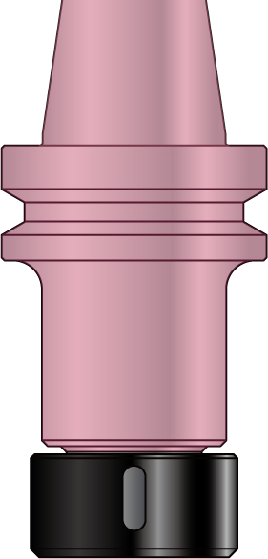
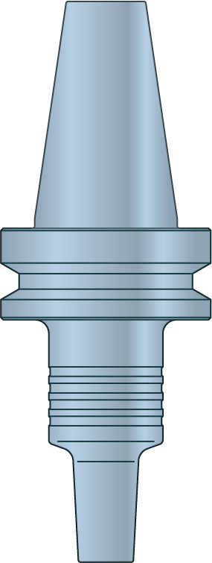
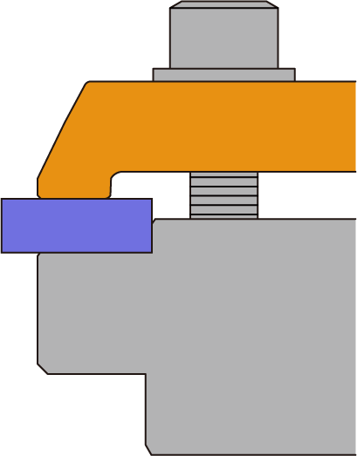
Cutting tool extension and Machining accuracy
BT30
TEST B
TEST A
N
V
F
ｆ
Rd
Collet
Holder
： 4,000rpm
： 75m/min
： 1,300mm
： 0.08mm
： 0.3mm
SLIMLINE
SLIM
Interference
30
13
Minimum
φ6
Notes:
講師
［「テストＡ」は従来のコレットホルダです。クランパーが干渉しているので、干渉を避けるために刃物の突き出しが３０ミリと長くなっています。］
○At test A on left side, we use an existing collet holder. It has an interference with fixture.
30mm cutter projection is required to avoid the interference with fixture.
【CLICK】
［一方「テストＢ」の焼ばめホルダスリムラインは、クランパーとの干渉がありません。刃物の突き出しを１３ミリと短くすることができます。］
○On the other hand, at test B we use shrink-fit holder Slimline, It has very slim and compact body design. We can minimize cutter projection 13mm without any interference.
【CLICK】
［その他の加工条件は全く同じです。使用するエンドミルはΦ６、ホルダはＢＴ３０です。］
○We use same cutting condition for both of them. Using cutter diameter is 6mm. BT30 taper holder.

Slide 12
Cutting tool extension and Machining accuracy
3,200RPM V=60m/min F=1,300mm ｆ＝0.1mm
Notes:
講師
［まずはビデオで加工音をお聞き下さい。］
○Please listen sound on video.
【CLICKでビデオスタート】 ビデオはテストＡ→テストＢを３回繰り返します。
＜テストＡ 1回目＞
［最初は、突出しの長いコレットホルダでの加工です。］
○Firstly, we use a collet holder with long cutter projection.
＜テストＢ 1回目＞
［次に突出し最短のスリムラインです。切削音をお聞きください。］
○Secondly, we use Slimline with minimum cutter projection. Please listen cutting sound.
＜テストＡ、テストＢ 2回目＞
［違いがおわかりでしょうか。］
○Can you find the difference between Test A and Test B?
＜テストＡ 3回目＞
［コレットホルダはビビリ音がしています。］
○Test A collet holder makes a sound of chattering.
＜テストＢ 3回目＞
［スリムラインではありません。］
○Test B Slimline doesn’t make it.

Slide 13
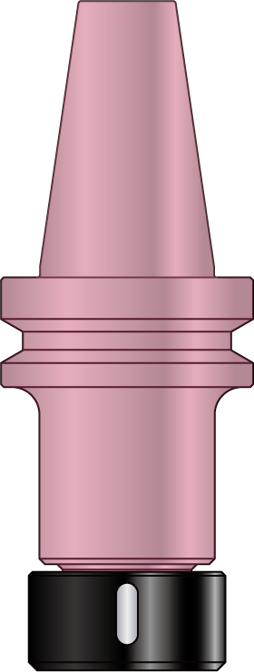
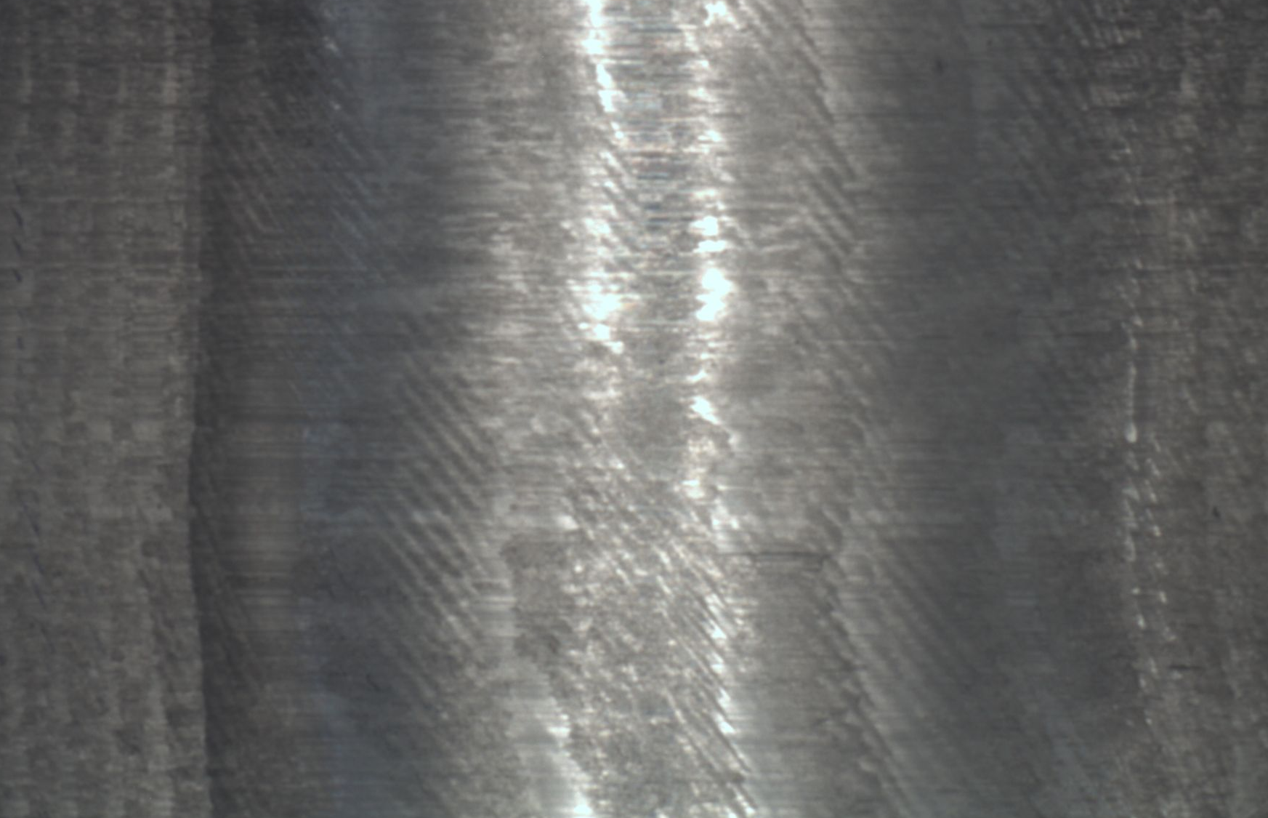
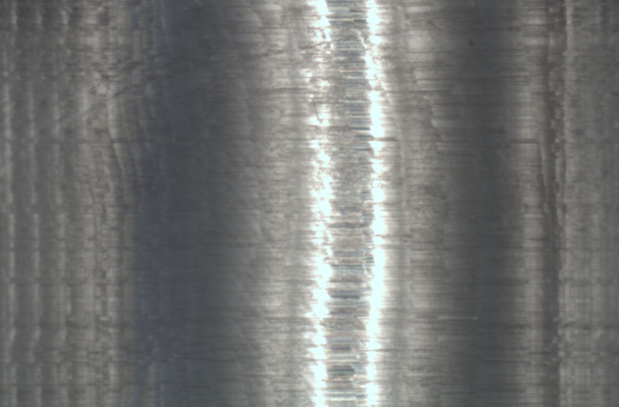
Cutting tool extension and Machining accuracy
Surface roughness
TEST A
TEST B
Rz(μm) | 7.2 | 2.0
Cutting surface
Notes:
講師
［両者の加工面を測定しました。］
○We measured machining surface for both.
［ビビリ音が発生していたテストＡは、見た目にも仕上がりが悪く、面粗さの測定値も大きくなっています。］
○Test A with chattering makes rough surface quality, and measurement value for surface roughness is very bad.

Slide 14
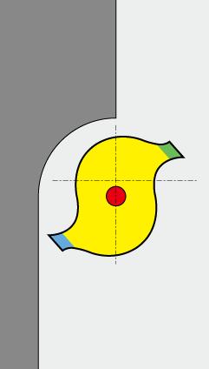
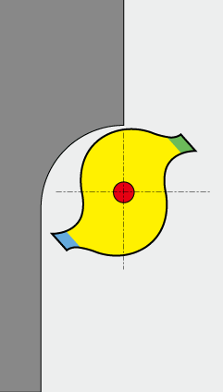
Data - Relationship between run-out accuracy and finishing surface quality
Run-out accuracy： 15μm
Run-out accuracy: 3μm
One rotate
3.0μm
One rotate
0.9μm
Cutting depth : 0.03mm
Tool holder run-out accuracy : 15µm
Cutting depth : 0.03mm
Tool holder run-out accuracy : 3µm
Surface roughness becomes 3 times worse.
Notes:
講師
●工具の振れ精度が仕上面精度に及ぼす影響をテストしました。
φ4の2枚刃エンドミルで側面仕上加工を行いました。
通訳
○We investigated influence for finishing surface quality due to difference of cutter run-out accuracy. We have done this test with using dia.4mm, 2 flute end-mill at side face finishing.
講師
●工具の振れ精度3μｍと15μｍの場合の表面粗さを測定します。
通訳
○We measured surface roughness with using 3μm and 15μm run-out accuracy cutting tool.
講師
●精度が15μｍでは表面粗さが３倍になりました。
切り込み深さ以上に工具の振れが大きくなると、片刃のみで切削してしまうからです。
通訳
○15μm run-out accuracy cutting tool has 3 times worse surface roughness.
When run-out accuracy becomes bigger than cutting depth, only one side cutting edge removes work-piece material.

Slide 15
Shrink-fit holder SLIMLINE - Holder material
coefficient of thermal expansion
MST
Others
Special
stainless
1.6times
die steel
SKD61
1.0
Induction
Hot Air
Heating temperature
430℃
260℃
difference
690℃
Notes:
講師
●MSTの焼ばめホルダ「スリムライン」は、材料に特殊ステンレス鋼を使用しております。一般的な焼ばめホルダはダイス鋼です。
【CLICK】
●この特殊ステンレス鋼は、ダイス鋼に比べて熱膨張率が1.6倍あります。
●両者を同じ温度で加熱すると、スリムラインの方がたくさん膨張し、工具取付孔が1.6倍大きく広がります。つまり、より低い温度で焼ばめ操作が可能です。
【CLICK】
●スリムラインの焼ばめ温度は最大で430°です。温風式ヒーターで簡単に焼ばめ焼きはずしを行うことが出来ます。
【CLICK】
●ダイス鋼では、インダクション式ヒーターを用い、より高温に加熱しなければなりません。最大690°です。
通訳
○ MST shrink-fit tool holder “Slimline” adopts special stainless steel material. Common shrink fit tool holder’s material is die steel.
○ This unique and exclusive special stainless steel has 1.6 times more flexible coefficient thermal expansion than die steel.
○ When we heat up both material at the same temperature, slimline has more expansion, cutter insention hole becomes 1.6times larger than die steel.
In fact, more low temperature shrink fit operation is possible by MST’s special stainless steel.
○ Slimline’s heating temperature is maximum 430℃. Easy shrinking-in and shrinking-out operation is possible by hot air heater.
○ However, in case of Die steel, it must be heated at more high temperature by induction heater. Maximum temperature is 690℃.

Slide 16
Shrink-fit holder SLIMLINE - Holder material
MST
℃
℃
Others
720
(1,330)
RED ZONE
Special
stainless
die steel
SKD61
temper temperature
580
(1,080)
atomic arrangement
Notes:
講師
●又、この２つの材料は焼き戻し温度にも大きな差があります。
●一般的に熱処理により硬度を高くした鋼を、焼き戻し温度を超えて加熱を続けると、ホルダの硬さや寸法が変化し始めます。
●これをレッドゾーンと呼びます。
●ダイス鋼は、レッドゾーンが580℃から始まります。しかし、MSTの特殊ステンレス鋼は720℃です。
●つまり、スリムラインの材料が、より耐熱性に優れているということです。
通訳
○ And there are big difference about tempering temperature between these two materials.
○Generally, when hardening material is keep heated even beyond the tempering temperature, its starts to change a hardness and deform of shrink-fit tool holder.
○ We call it as “Red zone”.
○ Red zone starts from 580℃ for Die steel. However, It is 720℃ for MST’s special stainless steel.
○ In fact, slimline’s material has more better thermo stability.

Slide 17
Shrink-fit holder SLIMLINE - Holder material
MST
℃
℃
Others
Special
stainless
720
(1,330)
die steel
SKD61
690
(1,280)
Shrinking temperatur
580
(1,080)
Shrinking temperature
430(800)
Notes:
講師
●特殊ステンレス鋼とダイス鋼（両者）の温度特性をまとめると、このようになりました。
●スリムラインは、焼ばめ温度が最大４３０°です。レッドゾーンより低いので越えることはありません。
●これに対し一般的な焼ばめホルダは、焼ばめ温度が最大６９０°です。
●焼き戻し温度より高く、レッドゾーンを越えて、オーバーヒーティングを繰り返してしまう危険性があります。
通訳
○ For the summarize about temperature property between both material, it shows like this.
○ Slimline’s heating temperature is maximum 430℃. It is always lower than red zone.
○ Common shrink-fit holder’s heating temperature is maximum 690℃.
○ It is higher than tempering temperature, and beyond the red zoon.
So, there is risk about over-heating continuously.

Slide 18
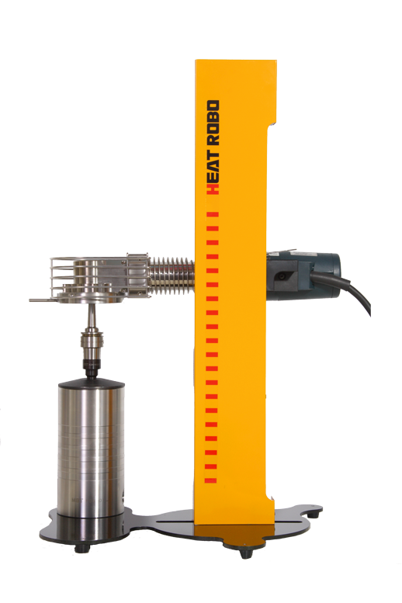
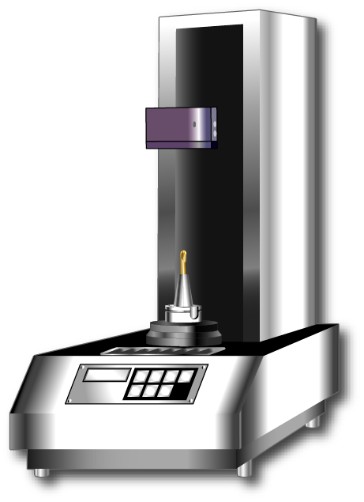
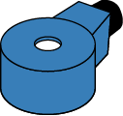
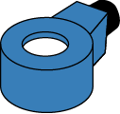
Shrink-fit holder SLIMLINE - Heating device
Hot air type
Induction type
MST
Others
★No necessary to change a heater nozzle
★No limitation for a holder shape
★Many kinds of expensive heating coils are required
★Limitation for a holder shape
★Insufficient accuracy
★No insert/No eject cutting tool
★Reducing hardness
★Safety
★Thin body thickness, 1.5mm
★No accuracy deterioration
OVER HEATING
Low shrinking temperature
3min.
10SEC.

Slide 19
Shrink-fit holder SLIMLINE - Heating device
Hot air type
Induction type
MST
Others
★No necessary to change a heater nozzle
★No limitation for a holder shape
★Many kinds of expensive heating coils are required
★Limitation for a holder shape
★Insufficient accuracy
★No insert/No eject cutting tool
★Reducing hardness
★Safety
★Thin body thickness, 1.5mm
★No accuracy deterioration
OVER HEATING
Low shrinking temperature
3min.
10SEC.
Notes:
講師
●加熱装置を比較します。
●スリムラインは、低温焼ばめなので、温風式ヒーターが使用できます。
加熱時間は３分間と少し長めですが、加熱を続けても温度上昇は最高で500℃ぐらいです。オーバーヒーティングでホルダを壊してしまう心配はありません。
●（一方）他社製ホルダ用のインダクション式ヒーターは、加熱時間は約10秒程です。瞬時に温度を上げることができますが、加熱時間のコントロールが難しく、時として高温になり、レッドゾーンを越えてオーバーヒーティングを繰り返すと、ホルダが壊れてしまいます。
●温風式ヒーターでは、ホルダに簡単なカバーをかぶせて熱風を吹きつけ加熱します。一方インダクション式ヒーターでは、ホルダの形状ににピッタリ合わせたコイルを使用しなければなりません。コイルの数が多くなり、取り扱いが面倒で、高価になります。
通訳
○ We compare the heating device.
○ It can be used hot air heater for slimline, because of low temperature heating operation thanks to special stainless steel.
Heating time is 3 minutes, its little long. Maximum temperature elevation is 500℃ even keep heating up. However there is no risk about any overheating damage for tool holder.
○On other hands, heating time of induction heater for other shrink fit tool holder is about 10 seconds. It can be increased temperature in a moment.
But, it has difficulty for heating time control. And it becomes high temperature beyond red zone in some case, then when it keeps over heating continuously, tool holder will be broken
○ For our hot air heater, we put a simple cover at the hot air heating gun nozzle. This cover is for all size of tool holder.
However, exactly proper size of inductive coil is necessary depend on the tool holder shape. Then, many inductive coil will be required, it is troublesome for handling and becomes expensive.

Slide 20
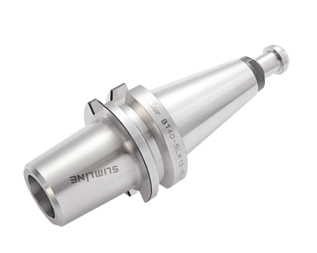
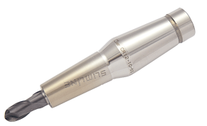
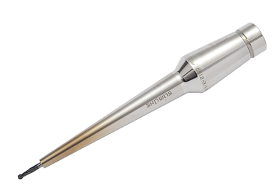
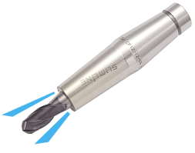
Shrink-Fit holder “SLIMLINE”
2 PIECE Modular
MONO 3°
MONO Curve
Curve
3°
Collet
Notes:
講師
●それではスリムラインのシステムをご紹介します。
●大きく分けて３つのタイプがあります
通訳
○We introduce our slimline systems
○There are three types.

Slide 21
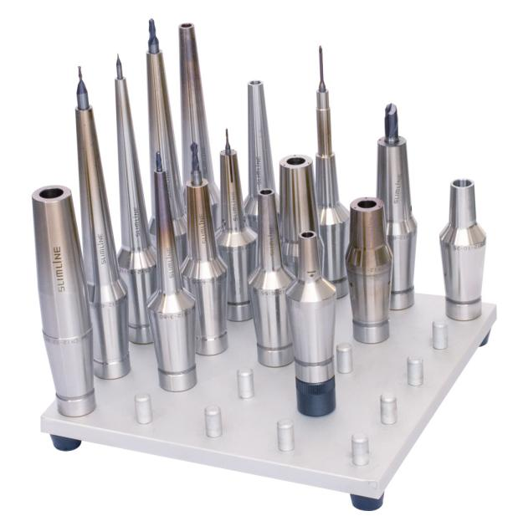
Shrink-Fit holder “SLIMLINE”
2 PIECE Modular
Master Holder
33kinds
Collet
80kinds
Notes:
講師
●２ピースタイプは、マスターホルダとコレットを組み合わせて使用します。
●８０種類のコレット、そして多くのインターフェースに対応できるマスターホルダ。
●汎用性が高く経済的です。
通訳
○You can combine the master holder and the collet.
○80 kinds collet variations, and master holders are available for many kinds of interfaces.
○It’s economical and universal system.

Slide 22
Shrink-Fit holder “SLIMLINE”
2 PIECE modular
40,000min⁻¹
Unique two-
dimensional curve
High Rigidity
High Accuracy
3μ
Compact

Slide 23
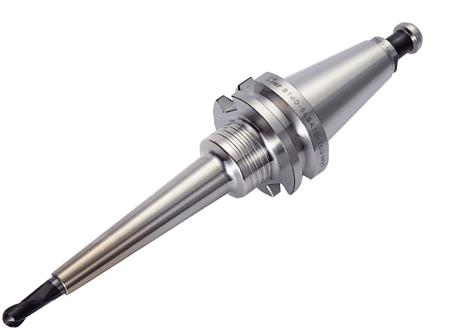
Shrink-Fit holder “SLIMLINE”
MONO 3°
Shank
21kinds
High Accuracy
Thickness
High Rigidity
5kinds
High Balance
Cutter shank Dia.
Φ3～Φ25
Effective Length
3000
6kinds
Single angle3°
kinds variation

Slide 24
Shrink-Fit holder “SLIMLINE”
MONO 3°
Shank
21kinds
High Accuracy
High Rigidity
High Balance
3000
Thickness
5kinds
Effective Length
kinds variation
6kinds
Cutter shank Dia.
Single angle3°
Φ3～Φ25
Notes:
講師
●ホルダ先端部が片角３°のタイプです。
●一体型のホルダで精度、剛性、バランス特性に優れています。
●片角３°のスリムなボディで接近性に優れており立ち壁の深い金型加工に最適です。
【CLICK】
●３０００種類のバリエーションから、加工に最適なホルダが選択できます。
通訳
○The next is mono series with 3-degree angle.
○They have superior accuracy, rigidity and balance capability.
○It has very good accessibility with using 3-degree single angle, and it performs well for steep angle deep cavity die and mold application.
○You can select the optimum tool holder from 3,000 kinds varieties.

Slide 25
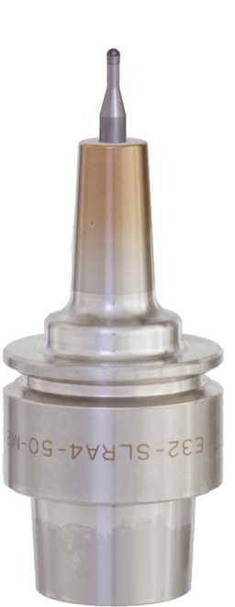
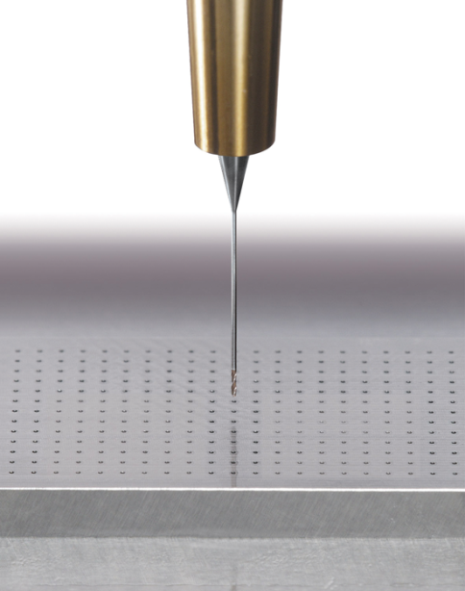
Shrink-Fit holder “SLIMLINE”
Achieves a new degree of runout accuracy
thanks to improved holder production
accuracy and cutter shank tolerance.
◆Ideal for ultra high-speed,
high-accuracy machining centers.
◆Ideal for small, high-accuracy
cutting tools.
1μ

Slide 26
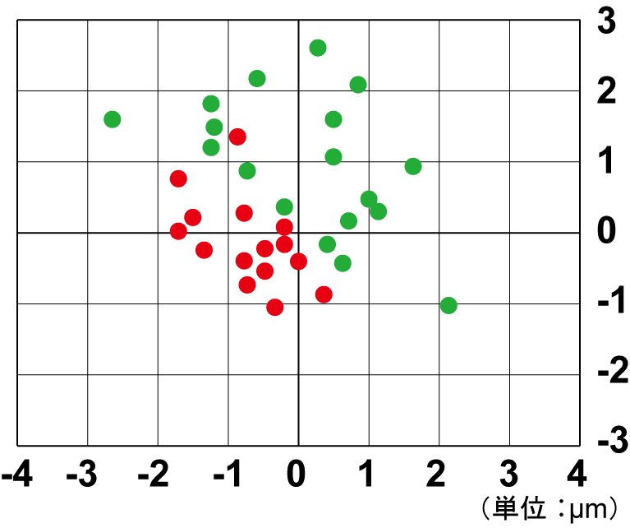
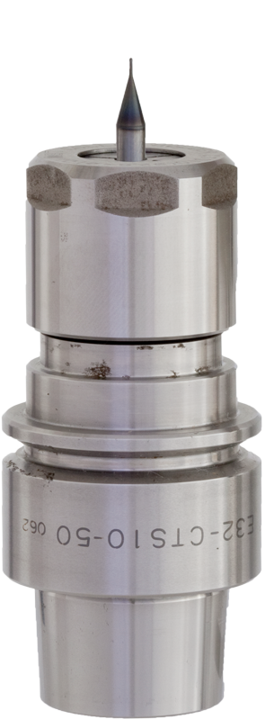
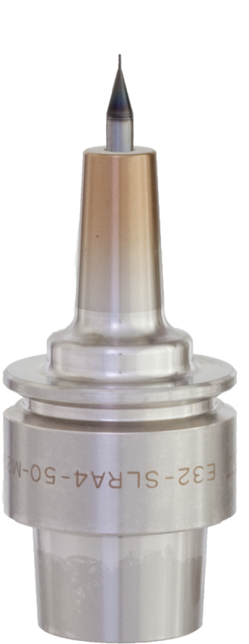
Data - SLIMLINE "UNO“ positioning accuracy
Drill run-out and hole
positioning accuracy
Material
Drill diameter(mm)
Spindle rotation (min⁻¹)
Cutting feed(mm/rev)
Hole depth(mm)
S50C
Φ0.55
12,000
0.02
0.6
Collet holder
5μm
UNO
SLIMLINE UNO
1μm
Collet holder
Notes:
講師
●工具の 振れ精度が加工位置精度へ及ぼす影響をテストしました。
通訳
○We investigated influence for positioning accuracy due to difference of cutter run-out accuracy.
講師
●工具の振れ精度１μの「スリムラインＵＮＯ」と「 5μのコレットホルダ」で、S50Cを加工しました。
センター穴なしで0.5ｍｍのドリル加工を行い、プログラム指令の位置座標に対する加工後のズレを計測しました。
振れが １μ の「スリムラインＵＮＯ」の穴位置精度が高い事がわかります。
通訳
○We have done this test with using 1μm run-out accuracy Slimline UNO and 5μm run-out accuracy collet holder on S50C mild steel.
We measured position difference between programmed position and machined position with using dia. 0.5mm drill without guide hole.
We can recognize superior positioning accuracy with using 1μm run-out accuracy Slimline UNO.

Slide 27
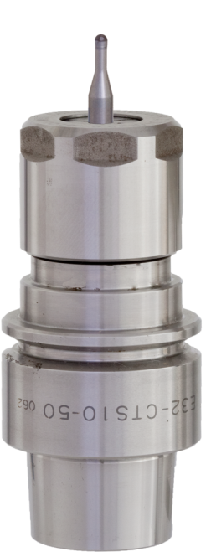
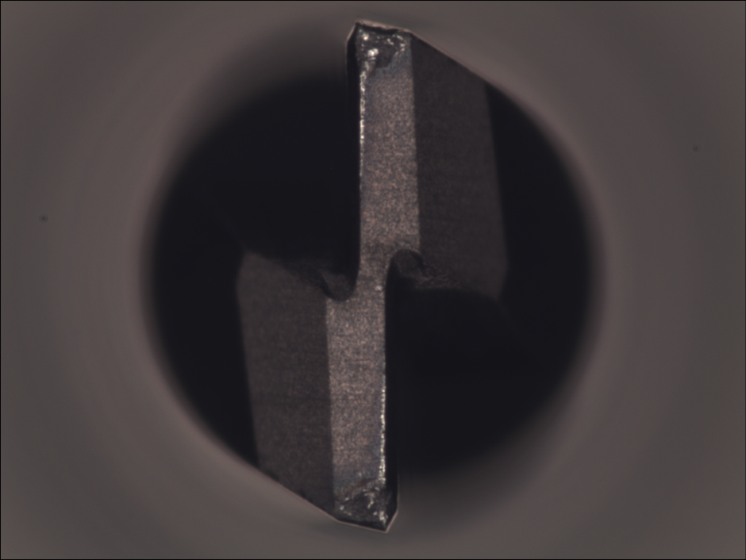
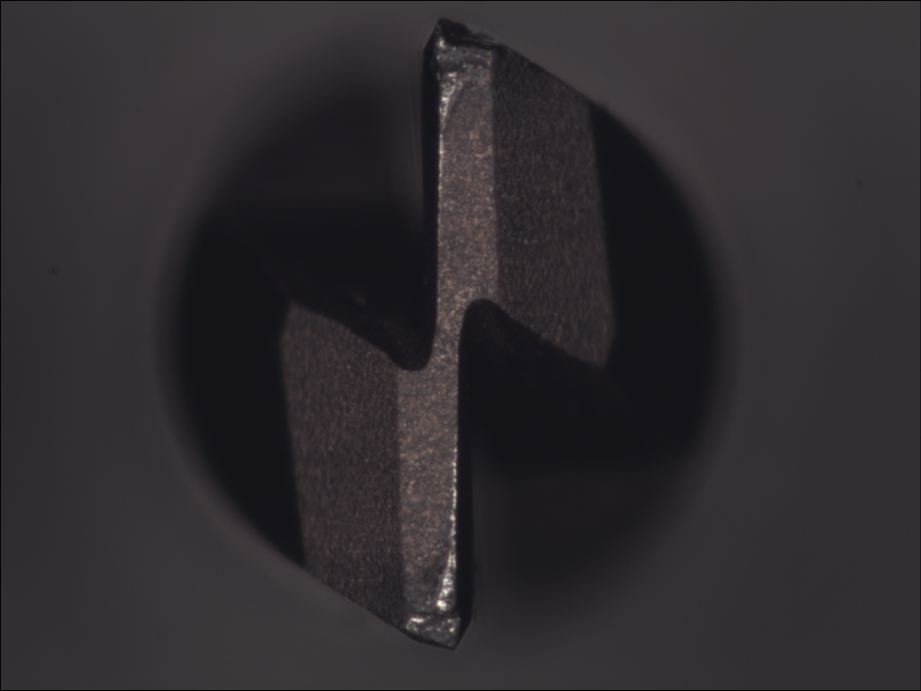
Data - Comparison test between SLIMLINE "UNO" and Collet holder
UNO
Collet holder
0.10
0.17
0.10
0.16
Wear amount on cutting edge after 100m cut (mm)
Notes:
講師
●スリムラインUNOに対し、コレットホルダは約1.7倍摩耗が進行しました。
通訳
○Wear amount with using a collet holder is 1.7 times bigger than using Slimline UNO.

Slide 28
SLIMLINE "UNO"
How to produce it!
3. Minimize collapse range
(stress) at shrinking
SLIMLINE "UNO"
SLIMLINE
Notes:
講師
● ３つ目は、把持部にかかる応力を可能な限り小さくします。ホルダ本体のひずみが少なくなり、より高精度に把持することができます。
通訳
○The third innovation is to minimize stress at clampine area.
It means reducing holder body distortion. Then, we can provide more accurate chucking.
講師
● 「スリムラインUNO」と「スリムライン」の応力分布と大きさを比較して下さい。「UNO」はより歪が小さく、応力も小さいことがお分かりいただけます。
通訳
○Please compare the stress distribution and amount between Slimline UNO and regular Slimline.
You can see that UNO has more smaller distortion and stress.

Slide 29
SLIMLINE "UNO"
Machining tolerance
1.Minimize dimensional tolerance
as small as possible.
+0
-0.004
…h4 tolerance
Φ４
Cutting edge
Shank
0.3µ
0.5µ
-0.006
-0.009
Φ４
Notes:
講師
●では「ＵＮＯ」には「従来のスリムライン」と比べてどのような工夫がされているか説明します。
通訳
○We would like to explain you what is new innovation for making UNO against regular Slimline.
講師
●まず、１つは工具とホルダの寸法公差を極限まで小さくすることです。
通訳
○The first innovation is to minimize dimensional tolerance for both of cutting tool and holder as small as possible.
講師
●工具のシャンク径のばらつきを小さくします。同時に、真円度、円筒度もランクを上げます。
通訳
○We use a cutter with small tolerance as well as high quality roundness and cylindricality on a shank.
講師
●ホルダの工具取り付け穴も同様に寸法公差を小さくし、ランクを上げるのです。様々な工具とホルダを組み合わせても、応力変化は最小となり、より安定した把持が実現します。
通訳
○And, we minimize dimensional tolerance on cutter insertion bore of a holder.
With using this new innovation, we can minimize stress alteration, even though we have various kinds of combination between holders and cutters. And. we can provide you stable chucking.

Slide 30
To avoid an interference
Holder nose
Neck
Thick
Interference
Nose
Slim
Notes:
講師
●更に、従来のコレットホルダやミーリングチャックでは、先端部が太くてワークに干渉します。
通訳
○With using existing collet holder and a milling chuck creates an interference because of its large nose diameter.
講師
●工具の突き出しを極力短くするには、ホルダ先端部ができるだけスリムな方が断然有利です。
通訳
○Slim design in the tip of holder effects well to minimize cutter projection.
【ＣＬＩＣＫ】
講師
●ご覧ください。コレットホルダと焼ばめホルダのシルエットを重ねてみます。
通訳
○Please take a look at this, we lap over an outline of collet holder to shrink-fit tool holder.
講師
●従来のホルダではワークとの間に様々な干渉が発生しますが、ＭＳＴのスリムラインカーブは先端肉厚１．５ｍｍで非常にスリム、干渉はありません。
通訳
○Existing holder creates various kinds of interference against a work-piece. However, MST’s Slimline Curve with using just 1.5mm nose thickness doesn’t create any interference.
講師
●その上、根元を太くデザインし、剛性の強化をはかっています。
通訳
○And, it has thick neck design to improve its rigidity.

Slide 31
Shrink-Fit holder “SLIMLINE”
5Axis
MONO Curve
two dimensional
curve design!
Thick
Thickness
1.5mm
3
μ
Notes:
講師
●５軸加工、深彫り加工に最適なホルダ、モノカーブです。
●独自の２次曲線で根元は太く、先端部は１．５㎜と細く、加工物の奥深くまでホルダが入り込める、干渉のないスリム形状です。
通訳
○ This is slimline mono curve which is optimum for using on 5 axis machining and deep cavity application.
○ It has thick holder base design with using MST unique 2 dimensional curve, also it has 1.5 mm thickness slim holder tip in less interference design which can be approach to the deep machining point.

Slide 32
Optimum holder selection software
Input work-piece and cutter information
Selecting the most
rigid holder
A63
7
°
Angle
Shank
Shape
50
㎜
Depth
8
㎜
Cutter
Diameter
Notes:
講師
●ＭＳＴでは、焼ばめホルダ「スリムライン」を最適に使用いただく為の、さまざまな対応を行っています。
通訳
○MST offers many things to use shrink-fit holder, Slimline optimally.
講師
●１つめは、最適ホルダ選択ソフトです。
通訳
○Firstly, it is a software for selecting optimum holder.
講師
●ワーク情報と工具情報を入力すれば、最も剛性の高いスリムラインを自動選定します。
通訳
○Just input work-piece and cutter information, the software selects automatically the most optimum holder from its deflection value.

Slide 33
CAM simulators with Slimline data
These CAD/CAM softwaｒe already installed our Slimline geometry data.
JBM
CAM-TOOL
GENETEC
EDGECAM
VERICUT
HYPER MILL
G-NAVI
TEBIS
WORK NC
Notes:
講師
●また、機械、刃物だけではなく、ソフト面も重要な要素となります。
●加工シュミレートの段階で最適なツールの選択も必要となってきます。
●ご覧のＣＡＭシミュレータには、スリムラインの形状データの搭載が可能です。
●スリムライン形状データが搭載されていると、早く、正確に加工・干渉のシミュレーションを実行していただくことができます。
●２つめは、ＣＡＭシミュレータです。
●スリムラインの形状データをもとに、干渉チェックをすることができます。
●こちらのメーカとコラボレーションしています。
●シミュレーションに対して、上記ＣＡＭシミュレータには、スリムラインの形状データが搭載可能です。

Slide 34
Short size endmill for shrink fit holder
Regular size endmill
SHORT!
OSG CORPORATION
HITACHI TOOL
NS TOOL
DIJET INDUSTORY
SUMITOMO HARD METAL
MITSUBISHI MATERIALS
UNION TOOL
Notes:
講師
●３つめは「スリムライン専用ショートサイズエンドミル」です。
通訳
○Thirdly, it is short overall length end mill, which is developed for Slimline..
講師
●従来のボールノーズエンドミルのシャンクと刃長を短くし、MSTのスリムラインに対応させました。
通訳
○This concept is to minimize shank and flute length for MST’s Slimline.
講師
●工具メーカとタイアップし、ご覧の各社に提供していただいています。
通訳
○We cooperate these cutting tool manufactures.

Slide 35
Quick Change Work-Holder System
Quick
Change
Compact
Design
HSK
interface
5Axis
Work
Holder
Head
Notes:
講師
●ＭＳＴはクイックチェンジワークホルダシステムを開発しました。
通訳
○We developed new quick change work holder system to achieve customer’s demand.
講師
●本システムは、ヘッドとワークホルダの２つで構成されています。
通訳
○This system has the head and work-holder.
講師
●各々の結合部には、工作機械の主軸で多くの実績があるHSKインターフェースを採用しました。
通訳
○We employ HSK interface, which has proven a machine tool spindles.
講師
●レンチ操作で簡単にワークホルダの付け外しが可能です。
通訳
○It provides you easy work-piece clamping and unclamping with using a wrench.

Slide 36
Interference
Weak
Direct clamping
Machine vise
Notes:
デモ
「これらのワークの取り付け方法には、様々な改良点があります。」
（不満点、困っていること）
○These work-piece clamping methods have troublesome.
【CLICK】
「締め付け力が弱い。つまり5軸加工では特に横から大きな切削力が加わります。」
○Insufficient clamping force, because it gets very strong side cutting force on it at 5 axis machining.
【CLICK】
「テーブルや治具が傾斜するので様々な干渉が発生する」
○Various kinds of interference, because a machine table and jig fixture makes tilting.
【CLICK】
「外段取りができない・・・などです。」
○And, you cannot make a preparation outside of a machine.

Slide 37
Suitable clamping way
for 5-axis machining
Dovetail clamping system
Cost savings
when working with
expensive materials
Vice type
Dovetail
clamping
Pilot system
Notes:
デモ
「次はダブテールバイスです。角材用です。」
○The next one is a dove tail vise for square shape work-piece.
「小さい口金でダブテールを強固にクランプし、ワークが浮き上がることはありません。」
○A dove tail is clamped strongly with using small clampers, and Work-piece doesn't float up.
「ワークのつかみ代は最小限で、高価な材料代のコストを下げることができます。」
○You can achieve cost saving for expensive material thanks to minimizing clamping area.
「横からの大きな力に耐えられます。」
○It outstands very strong side force.
「ワークにダブテールを加工してください。」
○Please make a dove tail groove on the work-piece.

